Slide 1
Khutbah Multimedia
MEMELIHARA KEHORMATAN MASJID

Slide 2
Pujian Kepada Allah S.W.T.
الْحَمْدُ ِللهِ
Segala puji-pujian hanya bagi Allah S.W.T.

Slide 3
Syahadah
أَشْهَدُ أَنْ لآ إِلَهَ إِلاَّ اللهُ وَحْدَهُ لاَ شَرِيْكَ لَهُ، وَأَشْهَدُ أَنَّ سَيِّدنَا مُحَمَّدًا عَبْدُهُ وَرَسُوْلُهُ
Aku naik saksi bahawasanya tiada Tuhan selain Allah, KeEsaanNya tiada sekutu bagiNya dan aku naik saksi bahawa penghulu kami Nabi Muhammad S.A.W, adalah hambaNya dan RasulNya,

Slide 4
Selawat Ke Atas
Nabi Muhammad S.A.W
اللَّهُمَّ صَلِّ وَسَلِّمْ عَلَى عَبْدِكَ وَرَسُوْلِكَ مُحَمَّدٍ وَعَلَى آلِهِ وَأَصْحَابِهِ أَجْمَعِينَ
Ya Allah, Cucurilah rahmat dan sejahtera ke atas hambaMu dan rasulMu Nabi Muhammad S.A.W dan ke atas keluarganya dan para sahabatnya.

Slide 5
Wasiat Taqwa
فَيَا إِخْوَانِيَ الْمُسْلِمِيْنَ، اتَّقُوْا اللهَ، وَاعْمَرُوْا الْمَسَاجِدَ لِعِبَادَةِ اللهِ وَطَاعَتِهِ وَاحْفَظُوْا لَهَا حُرْمَتَهَا.
Wahai saudara-saudaraku umat Islam sekalian, bertaqwalah kepada Allah, imarahkan masjid dengan ibadah dan amalan ketaatan padaNya, peliharalah kesuciannya.

Slide 7
Pesanan Taqwa
Marilah kita
bertakwa kepada
Allah
Imarahkan masjid
dengan ibadah dan
amalan ketaatan
Bersama memelihara
kehormatan masjid

Slide 8
Bukti kesolehan dan keimanan seseorang
Berulang-alik ke masjid untuk beribadat
Lengkapkan Iman dan Islamnya dan memberi saham bagi memelihara kehormatan rumah Allah

Slide 9
Masjid tempat disukai ALLAH
Dibina bagi mengtauhidkan ALLAH
Untuk meransang minda yang bersih dan zikrullah
Sesiapa yang mengimarahkan masjid membuktikan keimanan padaNya

Slide 10
Firman Allah Taala
dalam Surah At-Taubah ayat 18:-
إِنَّمَا يَعْمُرُ مَسَاجِدَ اللهِ مَنْ آمَنَ بِاللهِ وَالْيَوْمِ الآخِرِ وَأَقَامَ الصَّلاَةَ وَآتَى الزَّكَاةَ وَلَمْ يَخْشَ إِلاَّ اللهَ فَعَسَى أُوْلَـئِكَ أَن يَكُونُواْ مِنَ الْمُهْتَدِينَ
“Hanyasanya yang memakmurkan masjid-masjid Allah itu ialah orang yang beriman kepada Allah dan hari akhirat serta sembahyang dan menunaikan zakat dan tidak takut melainkan kepada Allah, maka adalah diharapkan mereka menjadi dari golongan yang mendapat petunjuk.”

Slide 11
Sabda Rasulullah SAW:
إِذَا رَأَيْتَ الرَّجُلَ يَعْتَادُ الْمَسَاجِدَ، فَاشْهَدُوْا لَهُ بِالإِيْمَانِ.
Apabila kamu mendapati seseorang yang senantiasa berulang alik ke masjid(untuk mengerjakan ibadat dan ketaatan kepada Allah) maka hendaklah kamu menjadi saksi terhadap keimanannya yang sempurna”.

Slide 12
Penegasan daripada hadis lain kepada orang yang jadikan masjid rumah kedua..
Allah SWT memberi jaminan melindungi roh dan rahmatnya
Jaminan selamat merentasi siratul mustaqim

Slide 13
Konsep pengurusan masjid yang lebih profesional amat dialukan, namun...
…perkara asas pembinaan perlu diutamakan.
…diutamakan unsur kemuliaan dan penghormatan.
Ciri bersih dan harum
…wujudkan suasana kesyahduan dan kekhusyukan pengunjung

Slide 14
Saidatuna Aisyah r.a menyatakan:
Nabi SAW. mengarahkan
Dibina masjid di perkampungan
Dibersih dan diharumkan
Elakkan bau-bau busuk dan sampah sarap
Hindari bau tidak enak pada badan

Slide 15
Sabda Nabi S.A.W:-
مَنْ أَكَلَ الثَّوْمَ وَالْبَصَلَ وَالْكَرَاثَ فَلاَ يَقْرَبُنَّ مَسْجِدُنَا.
“Sesiapa yang makan bawang putih, bawang besar dan kucai, jangan sesekali dia mendekati masjid kami”.

Slide 16
Kemuliaan dan kehormatan masjid
Suasana sopan, hening dan tenang
DILARANG aktiviti jual beli
DILARANG bercakap
hingar bingar
DILARANG mewar-warkan
barangan hilang

Slide 17
Sabda Nabi S.A.W:-
مَنْ سَمِعَ رَجُلاً يَنْشُدُ ضَالَةٌ فى الْمَسْجِدِ فَلْيَقُلْ: لاَ رَدَّهَا اللهُ عَلَيْكَ. فَإِنَّ الْمَسَاجِدَ لَمْ تُبْنَ لِهَذَا.
“Sesiapa yang mendengar seseorang melaungkan tentang sesuatu yang hilang di dalam masjid maka ucapkanlah ” Allah tidak akan mengembalikan kehilangan itu kepada kamu” kerana masjid tidak dibina untuk perkara seperti itu”.

Slide 18
Inilah antara dalil bahawa masjid perlu dimulia dan dihormati
Semoga tidak tersasul dari tujuan asas pembinaan masjid.

Slide 19
Larangan amalan soleh yang mengganggu keheningan dan kesyahduan masjid...
DILARANG membaca Al-Quran dengan nyaring ketika ada orang lain sedang khusyu’ bermunajat

Slide 20
Sabda Nabi SAW:
أَلاَ إِنَّ كُلَّكُمْ مُنَاجِ رَبَّهُ فَلاَ يُؤْذِيَنَّ بَعْضَكُمْ بَعْضًا وَلاَ يَرْفَعَنَّ بَعْضَكُمْ عَلَى بَعْضٍ بِالْقِرءَاةِ.
“Ketahuilah bahawa sesungguhnya setiap orang daripada kamu bermunajat dengan tuhannya , maka jangan pula ada diantaar kamu saling mengganggu dan jangan pula ada diantara kamu meninggikan suara bacaan hingga mengatasi suara bacaan orang lain”.

Slide 21
Renungan tentang larangan menguatkan
suara membaca kalam Allah...
Bagaimana dengan suara hingar berbual kosong?
Menghina pihak lain, bertengkar dan sebagainya?
Kanak-kanak yang menjerit dan berkeliaran?
Semua ini boleh disifatkan mencabul
kesucian dan kehormatan masjid.

Slide 22
Masjid tempat menginsafi dan mentaati Allah
Jangan buka ruang syaitan menyelinap
Elakkan Musuh Allah dan orang beriman mengganggu kekusyukan ibadat
Jangan diganggu orang yang sedang mendampingi Allah
Elakkan perbualan kosong, umpat, berbohong dan sebagai

Slide 23
Amalan biadap dan keji dilarang dimana-mana sahaja.
Masjid dikunjungi untuk bersolat dan ibadat
Maksud Hadith
“Para Malaikat berselawat (berdoa kerahmatan) untuk orang yang bersolat hingga ia keluar daripada masjid”

Slide 24
Bersama pelihara kemuliaan masjid
Latih anak-anak beradab dalam masjid
Tidak bermain hingga mengganggu jemaah
Hindari berbual kosong, buat hingar, berbalah atau mencela dalam masjid.

Slide 25
Firman Allah Taala
dalam Surah An-Nur Ayat 36-38 :-
فِي بُيُوتٍ أَذِنَ اللهُ أَن تُرْفَعَ وَيُذْكَرَ فِيهَا اسْمُهُ يُسَبِّحُ لَهُ فِيهَا بِالْغُدُوِّ وَاْلأَصَالِ. رِجَالٌ لاَّتُلْهِيهِمْ تِجَارَةٌ وََلاَ بَيْعٌ عَن ذِكْرِ اللهِ وَإِقَامِ الصَّلاَةِ وَإِيتَاء الزَّكَاةِ يَخَافُونَ يَوْمًا تَتَقَلَّبُ فِيهِ الْقُلُوبُ وَالأَبْصَارُ. لِيَجْزِيَهُمُ اللهُ أَحْسَنَ مَا عَمِلُوا وَيَزِيدَهُم مِّن فَضْلِهِ وَاللهُ يَرْزُقُ مَن يَشَاء بِغَيْرِ حِسَابٍ

Slide 26
Maksudnya:-
(Nur hidayah bersinar) di rumah-rumah ibadat yang diperintahkan oleh Allah supaya dimuliakan dan disebut serta diperingat nama Allah padanya; di situ juga dikerjakan ibadat mensuci dan memuji Allah pada waktu pagi dan petang. (Ibadat itu dikerjakan oleh) orang yang kuat imannya yang tidak dilalaikan oleh perniagaan atau berjual-beli daripada menyebut serta mengingati Allah; dan mendirikan sembahyang serta memberi zakat;

Slide 27
Maksudnya:-
mereka takutkan hari (Kiamat) yang padanya berbalik-balik hati dan pandangan. (Mereka mengerjakan semuanya itu) supaya Allah membalas mereka dengan sebaik-baik balasan bagi apa yang mereka kerjakan, dan menambahi mereka lagi dari limpah kurnia-Nya; dan sememangnya Allah memberi rezeki kepada sesiapa yang dikehendaki-Nya dengan tidak terhitung.”

Slide 28
Doa Antara Dua Khutbah
Aamiin Ya Rabbal Aalamin..
Tuhan Yang Memperkenankan Doa Orang-orang Yang Taat, Berilah Taufik Kepada Kami Di Dalam Mentaatimu, Ampunilah Kepada Mereka Yang Memohon Keampunan.
Aamiin

Slide 30
Pujian Kepada Allah S.W.T.
الْحَمْدُ لِلَّهِ
Segala puji-pujian hanya bagi Allah S.W.T.

Slide 31
Syahadah
أَشْهَدُ أَنْ لآ إِلَهَ إِلاَّ اللهُ وَحْدَهُ لاَ شَرِيْكَ لَهُ، وَأَشْهَدُ أَنَّ سَيِّدَنَا مُحَمَّدًا عَبْدُهُ وَرَسُولُهُ
Aku naik saksi bahawasanya tiada Tuhan selain Allah dan keEsaanNya tiada sekutu bagiNya serta aku naik saksi bahawa penghulu kami Nabi Muhammad, adalah hambaNya dan RasulNya,

Slide 32
Selawat Ke Atas Nabi Muhammad S.A.W
اللَّهُمَّ صَلِّ وَسَلِّمْ عَلَى عَبْدِكَ وَرَسُوْلِكَ مُحَمَّدٍ وَعَلَى آلِهِ وَصَحْبِهِ أَجْمَعِيْنَ.
Ya Allah, Cucurilah rahmat sejahtera dan berkat ke atas penghulu kami Nabi Muhammad S.A.W dan ke atas keluarganya dan para sahabatnya serta orang yang mengikuti mereka dengan baik sehingga hari akhirat.

Slide 33
Wasiat Taqwa
أَمَّا بَعْدَ فَيَا عِبَادَ الله، اتَّقُوا اللهَ تَعَالَى ، وَاْلتَزِمُوا بِحُقُوْقِ اللهِ .
Wahai hamba-hamba Allah.Bertaqwalah kepada Allah, dan berterusanlah melaksanakan hak-hak Allah

Slide 34
Seruan :
TAKWA kepada ALLAH
Laksanakan perintah dan jauhi larangan-Nya
Bersihkan masjid dari kesyirikan

Slide 35
Firman Allah Taala
dalam Surah Al-Baqarah Ayat 125 :-
وَإِذْ جَعَلْنَا الْبَيْتَ مَثَابَةً لِّلنَّاسِ وَأَمْناً وَاتَّخِذُواْ مِن مَّقَامِ إِبْرَاهِيمَ مُصَلًّى وَعَهِدْنَا إِلَى إِبْرَاهِيمَ وَإِسْمَاعِيلَ أَن طَهِّرَا بَيْتِيَ لِلطَّائِفِينَ وَالْعَاكِفِينَ وَالرُّكَّعِ السُّجُودِ
“Dan (ingatlah) ketika Kami jadikan Rumah Suci (Baitullah) itu tempat tumpuan bagi umat manusia (untuk ibadat Haji) dan tempat yang aman; dan jadikanlah oleh kamu Makam Ibrahim itu tempat sembahyang. Dan Kami perintahkan kepada Nabi Ibrahim dan Nabi Ismail (dengan berfirman): "Bersihkanlah Rumah-Ku (Ka'bah dan Masjid Al-Haraam dari segala perkara yang dilarang) untuk orang-orang yang bertawaf, dan orang-orang yang beriktikaf (yang tetap tinggal padanya), dan orang-orang yang rukuk dan sujud".

Slide 36
Masjid itu rumah Allah
Pelihara masjid adalah budaya mulia
Peliharalah kesucian dan kemuliaan masjid
Jangan jadikan masjid untuk tujuan yang bercanggah dengan prinsip

Slide 37
Firman Allah ……
Surah Al Ahzab Ayat 56
إِنَّ اللهَ وَمَلآئِكَتَهُ يُصَلُّونَ عَلَى النَّبِيِّ يَآ أَيُّهَا الَّذِينَ ءَامَنُوا صَلُّوا عَلَيْهِ وَسَلِّمُوا تَسْلِيمًا
“Sesungguhnya Allah Taala
Dan Para Malaikat Sentiasa Berselawat
Ke Atas Nabi (Muhammad)
Wahai Orang-orang Beriman! Berselawatlah Kamu Ke Atasnya Serta Ucapkanlah Salam Sejahtera Dengan Penghormatan Ke Atasnya Dengan Sepenuhnya”.

Slide 38
Selawat

Slide 39
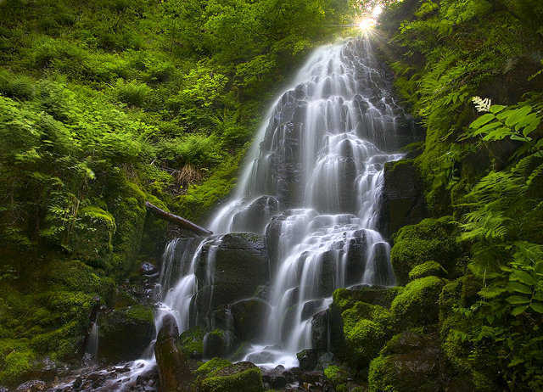
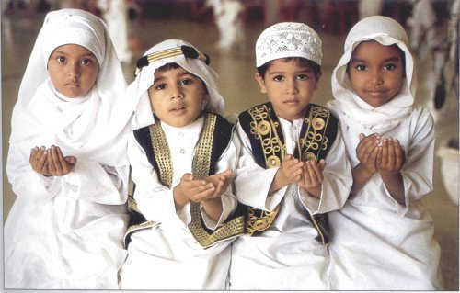
Doa
وَارْضَ اللَّهُمَّ عَنِ الْخُلَفَآءِ الرَّاشِدِيْن وَعَنْ بَقِيَّةِ الصَّحَابَةِ وَالْقَرَابَةِ أَجْمَعِيْن وَالتَّابِعِيْنَ وَتَابِعِي التَّابِعِيْنَ لَهُمْ بِإِحْسَانٍ إِلىَ يَوْمِ الدِّيْن.
Ya Allah, Kurniakanlah Keredhaan Kepada Khulafa’ Rasyidin Dan Sahabat Seluruhnya serta Para Tabiin Dengan Ihsan Hingga Hari Kemudian.

Slide 40
Doa
اللَّهُمَّ اغْفِرْ لِلْمُسلِمِيْنَ وَالْمُسلِمَاتِ وِالْمُؤْمِنِيْنَ وَالْمُؤمِنَاتِ اﻷَحْيَآءِ مِنْهُمْ وَاﻷَمْوَاتِ
Ya Allah, Ampunkanlah Dosa Golongan Muslimin Dan Muslimat,mu’minin Dan Mu’minaat Samada Yang Masih Hidup Atau Yang Telah Mati.

Slide 41
Ya Allah..
Peliharakanlah Seri Paduka Baginda Yang Dipertuan Agong
Al Wathiqu Billah Tuanku Mizan Zainal Abidin
Ibni Al Marhum Sultan Mahmud
Al Muktafi Billah Shah Dan Seri Paduka Baginda Raja Permaisuri Agong Tuanku Nur Zahirah. Peliharakanlah Jua Zuriat-zuriatnya Serta Kaum Kerabatnya.

Slide 42
Ya Allah..
Peliharakanlah Pemangku Raja, Tengku Mohammad Ismail Ibna
Al-Wathiqi Billah Sultan Mizan
Zainal Abidin.
Dan Peliharakanlah Jua Pemimpin-Pemimpinnya, Ulama-Ulamanya, Pekerja-Pekerja Serta Seluruh Rakyatnya Dari Kalangan Umat Islam Dengan RahmatMu.
Wahai Tuhan Yang Maha Penyayang.

Slide 43
Doa
Ya Allah Muliakanlah Islam dan Orang-orang Islam.
Tolonglah Islam dan Orang-orang Islam serta himpunkanlah mereka di atas landasan kebenaran dan agama.Hancurkanlah kekufuran dan orang – orang yang syirik serta orang munafik dan juga musuh-musuhMu serta musuh-musuh agama.

Slide 44
Doa
Ya Allah…
Ampunkanlah Dosa-dosa Kami Dan Saudara-saudara Kami Yang Terdahulu Telah Beriman Dan Janganlah Engkau Biarkan Kedengkian Dalam Hati Kami Terhadap Orang-orang Yang Beriman.Sesungguhnya Engkau Maha Penyantun Dan Maha Penyayang.

Slide 45
Doa
Ya Allah …
Kami Telah Menzalimi Diri Kami Sendiri Dan Sekiranya Engkau Tidak Mengampunkan Kami Dan Merahmati Kami Nescaya Kami Akan Menjadi Orang Yang Rugi.
Ya Allah…
Kurniakanlah Kepada Kami Kebaikan
Di Dunia Dan Kebaikan Di Akhirat Serta Hindarilah Kami Dari Seksaan Neraka.

Slide 46
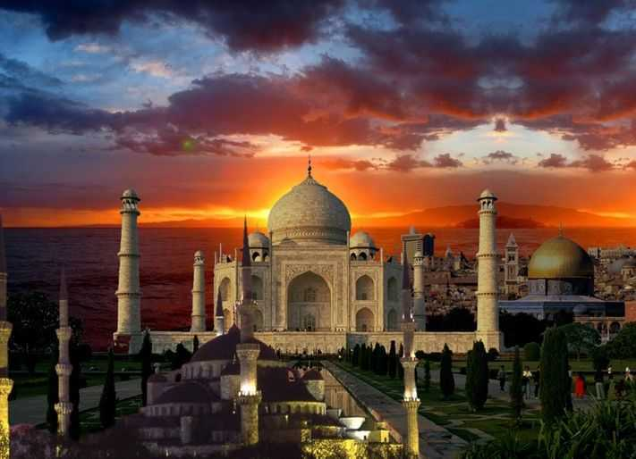
Wahai Hamba-hamba Allah….
Sesungguhnya ALLAH menyuruh berlaku adil, dan berbuat kebaikan, serta memberi bantuan kepada kaum kerabat dan melarang daripada melakukan perbuatan-perbuatan keji dan mungkar serta kezaliman. Ia mengajar kamu (dengan suruhan dan larangannya ini) supaya kamu mengambil peringatan mematuhinya.

Slide 47
Maka Ingatlah Allah Yang Maha Agung Nescaya Dia Akan Mengingatimu
Dan Bersyukurlah Di Atas Nikmat-nikmatnya Nescaya Dia Akan Menambahkan Lagi Nikmat Itu Kepadamu, dan Pohonlah
Dari Kelebihannya, Nescaya Akan Diberikannya Kepadamu. Dan Sesungguhnya Mengingati Allah Itu Lebih Besar (Faedah Dan Kesannya) Dan (Ingatlah) Allah Mengetahui Apa Yang Kamu Kerjakan.

Slide 48
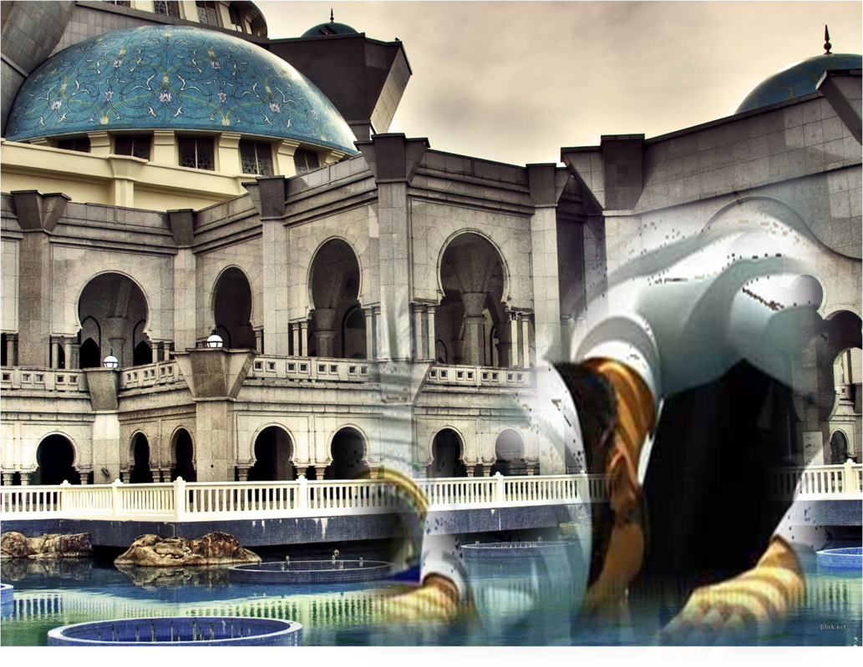
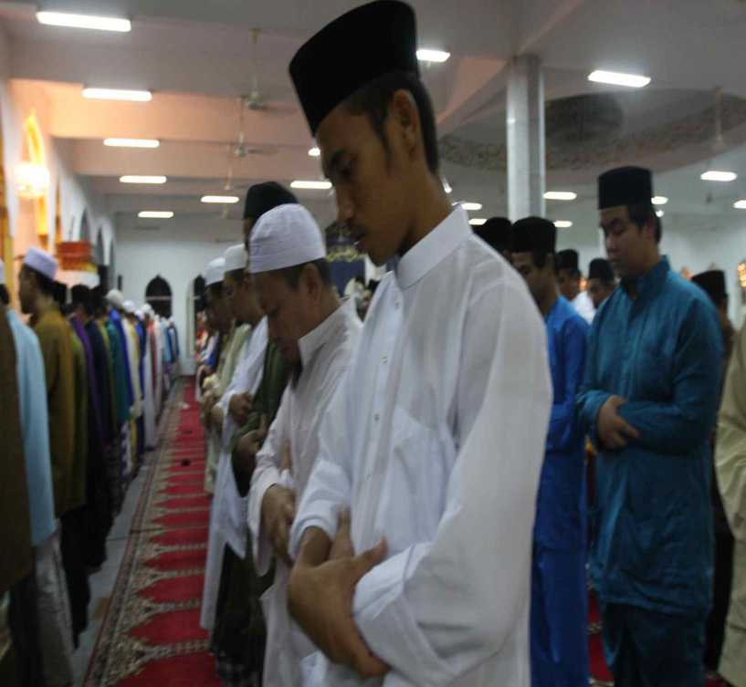
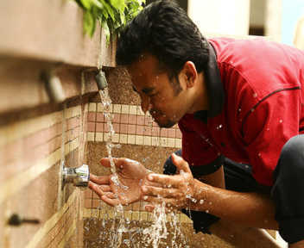
أقيموا الصلاة..........
Dirikanlah solat……..
“Lurus dan betulkan saf anda kerana saf yang lurus termasuk dalam kesempurnaan solat”

